Slide 1
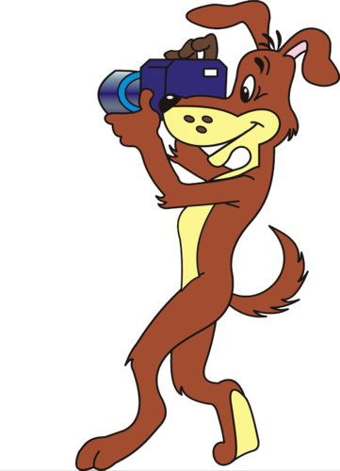
Фотографические методы

Slide 2
Фотосъёмка — фотографирование территории с большой высоты при помощи фотоаппарата, установленного на летательном аппарате:
1) на небольших высотах: на самолёте, вертолёте, беспилотном летательном аппарате;
2) на большой высоте: на спутнике или специальной ракете.

Slide 3
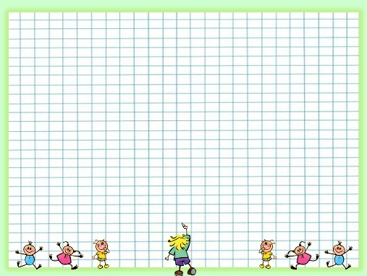
Чаще аэрофотосъемка выполняется однообъективным фотоаппаратом, но если требуется увеличить площадь снимка, используются многообъективные аэрофотоаппараты, выполняющие многозональную съемку.

Slide 4
Современные фотоаппараты делятся на
4 категории:
1. Узкоугольные длиннофокусные
2. Нормальноугольные
3. Широкоугольные короткофокусные
4. Сверхширокоугольные

Slide 5
Спектрозональная съемка заключается в фотографировании объектов в двух различных зонах спектра, включая невидимые ультрафиолетовую и инфракрасную зоны.
Спектрозональное фотографирование основано на свойствах объектов в разной степени отражать различные лучи спектра.

Slide 6
Многозональная съемка проводится:
• с помощью фотографических систем
• электронно-оптических сканирующих систем.

Slide 7
Многозональный фотографический снимок представляет собой серию из нескольких черно-белых снимков.
Многозональная съемка занимает ведущее место среди других видов аэрокосмических съемок.
Её осуществляют:
• либо многокамерными синхронизирован. аппаратами, обеспечивающими одновременную съемку объектов земной поверхности в разных зонах спектра,
• либо одной камерой с несколькими объективами, в которых используются различные виды пленок, чувствительные к видимой и ближней инфракрасной частям спектра.

Slide 8
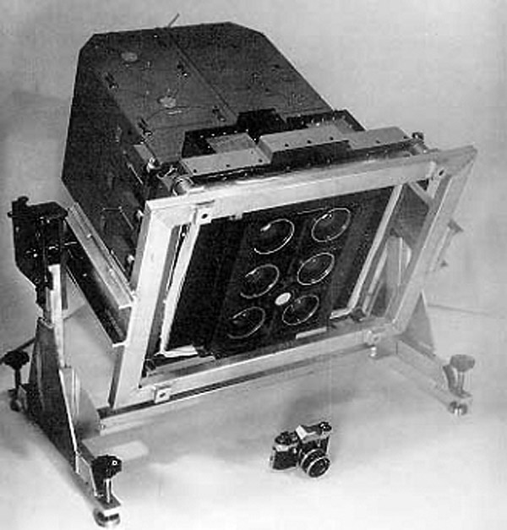
Основная аппаратура фотометодов
Фотографическая съемочная камера МКФ-6 обеспечивает синхронное получение шести снимков:
четырех – в видимой области
двух – в ближней инфракрасной.

Slide 9
Основная аппаратура фотометодов
Фотографическая камера МК-4, одна из используемых для съемки из космоса, имеет 4 канала:
• в трех из них – получают зональные черно-белые снимки в участках спектра мкм: 0,515-0,900;
• в четвертом – снимок на цветной спектрозональной пленке в широкой зоне 0,570-0,810 мкм.

Slide 10
Масштабы фотосъемки
В настоящее время аэрофотосъемку выполняют в основном с высот до 7 км с самолетов типа АН-ЗО, ИЛ-14 и АН-2 в масштабах 1:10 000 — 1:140 000.
Для получения аэрофотоснимков более мелкого масштаба осуществляют высотную съемку с высот 11—12 км, применяя короткофокусные аэрофотоаппараты.
С помощью аэрофотоаппаратов с различными фокусными расстояниями можно (снимая с различной высоты) получать аэрофотоснимки одного масштаба.

Slide 11
По масштабу фотоснимки подразделяют на:
крупномасштабные (крупные 1:25 000),
среднемасштабные (1:25 000 — 1:70 000),
мелкомасштабные (мельче 1:70 000).

Slide 12
Верхний предел информативности -
предел, когда при последовательном увеличении масштаба фотоснимков наступает такой момент, когда дальнейшее увеличение
не дает новой информации,
не выявляются новые детали

Slide 13
Применение крупно- и среднемасштабных фотоснимков при оптическом картировании позволяет выявить детали объекта, значительно повысить точность проведения его границ и достоверность его оконтуривания.
Однако на мелкомасштабных снимках, обладающих большей обзорностью и генерализацией изображения, лучше видны общие закономерности объекта и возможна экстраполяция установленных границ на смежных площадях

Slide 14
При космической съемке фотографические камеры позволяют получать плановые и перспективные снимки.
Снимки охватывают одним кадром площадь от 20 тыс. кв.км. до 200 тыс. кв.км.
Получают материалы высокой разрешающей способности и качества изображения.
Их недостаток: информация не поддается автоматизированной обработке без предварительных преобразований.

Slide 15
При фотографическом способе снимки получают с помощью системы «объектив—фотопленка», где фотопленка состоит из:
• подложки (основы),
• эмульсионного (светочувствительного) слоя,
• защитного слоя,
• противоореольного слоя.
При фотографировании используются пленки:
• черно-белые,
• цветные негативные,
• цветные спектрозональные.

Slide 16
Черно-белые фотопленки. Эмульсия черно-белых фотопленок может быть очувствлена к разным участкам видимой области спектра.
Цветные негативные фотопленки имеют не один, а три светочувствительных слоя, что позволяет после позитивного процесса (печати на бумагу или позитивную пленку) получить правильную цветопередачу. На таких снимках растительность изображается зеленой, почва коричневатой и т.д.
Цветные спектрозональные пленки имеют два или три светочувствительных слоя. В последнем случае один из слоев чувствителен к ближнему инфракрасному участку спектра. Наш глаз не воспринимает такое излучение, поэтому введение этого слоя приводит к искаженной цветопередаче на этих снимках, например, растительность может иметь красный, сиреневый или голубой цвет.

Slide 17
Фотоснимки изготавливают контактным путем с негатива — первичного материала фотосъемки. Наиболее распространенный формат фотоснимков — 18х18; 23х23; 30х30 см.
Черно-белые отпечатки передают изображение поверхности земли в черно-белых тонах. При нормальном зрении без особого напряжения между белым и черным цветами удается различать до 35 оттенков.
Цветная и спектрозональная аэрофотосъемки – применяются, например, при геологических работах.
Цветные фотоснимки дают изображения, в большей степени приближающиеся к естественным цветам объектов, что может служить основным признаком при дешифрировании фотоснимков.

Slide 18
Черно-белые фотографические материалы
Основу их составля­ет светочувствительный фотографический (эмульсионный) слой, в котором взвешены микроско­пические (около 1 мкм) крис­таллы бромистого серебра.
От их размера зависит чувствитель­ность слоя: чем крупнее крис­таллы, тем выше светочувстви­тельность.

Slide 19
Цветные фотоматериалы
Для получения цветного изображе­ния в светочувствительный фотографический слой дополнитель­но вводят специальную цветообразующую компоненту. Наиболее распространены компоненты, дающие желтый (Ж), пурпурный (П) и голубой (Г) цвета. Для получения цветных снимков
ис­пользуют многослойные (двух- и трехслойные) фотоматериалы

Slide 20
Виды фотосъемок
Фотосъемка имеет несколько возможностей для съемки, при которых плоскость фотоаппарата занимает:
1. плановая фотосъемка – горизонтальное положение фотоаппарата,
2. перспективная фотосъемка – наклонное положение,
3. панорамная фотосъемка – фотографирование на цилиндрическую поверхность или вращающимся объективом.

Slide 21
Фотографирование можно производить одиночными фотоснимками:
1. по определённому направлению – маршрутная фотосъемка;
2. по площади – площадная фотосъемка.
Фотосъемку осуществляют по сети параллельных маршрутов с перекрытием. При такой конвергентной съемке (вперед-назад) происходит продольное и поперечное перекрытия фотоснимка.

Slide 22
Качество съемки при проведении фотографирования зависит от:
• освещенность местности,
• состояние атмосферы,
• время года и др.

Slide 23
Недостатком фотосъемки являются искажения объектов, из-за:
1. наклона фотокамеры;
2. разности высоты местности (рельеф).
Достоинства фотографического метода:
• возможность получать снимки с очень высоким разрешением,
• с высокими геометрическими и фотометрическими свойствами.
• на снимке изображаются большие объекты, не видимые с земли (например, астроблемы).
• фотографические пленки — экономичный и надежный способ хранения информации.

